Slide 1

Elaboración de un instrumento interactivo de evaluación emocional subjetivo para niños: EMODIANA app
Alumna: Laura A. Gómez González
Dirigido por: Carina S. González González

Slide 2
Índice
Introducción
Metodología
Desarrollo del proyecto
Evaluación de la aplicación
Conclusiones y líneas futuras
Bibliografía

Slide 3

Introducción El mundo tal y como lo conocemos
Notes:
¿Cuántas app existen en el mundo? 1’6 millón en Google Play, 1’5 millón en Apple Store. Sin embargo, sólo usamos unas pocas a diario

Slide 4

Introducción ¿Cómo saber si algo es bueno?
Usabilidad
Eficacia de Uso
Experiencia de Usuario UX
Sensaciones
Emociones
Notes:
Usabilidad – Eficacia de uso de una interfaz; UX – las sensaciones del usuario

Slide 5
Introducción UX User eXperience
Evaluación emocional
Técnicas más usadas
Tipos de intrumentos
Verbales (Cualitativos)
No Verbales (Cuantitativos)
Enfoque
Categórico
Dimensional (multi)
Notes:
Técnicas más usadas: reconocimiento expresiones faciales, reacciones fisiológicas, cuestionarios…
Escala Likert, PrEMO, Facial Coding, Emotiv-EPOC.

Slide 6

Introducción Los niños
PROBLEMAS
Diferencias cognitivas
Complacencia
Incomprensión
Notes:
Herramientas como FunToolkit, PrEmo, SAM

Slide 7
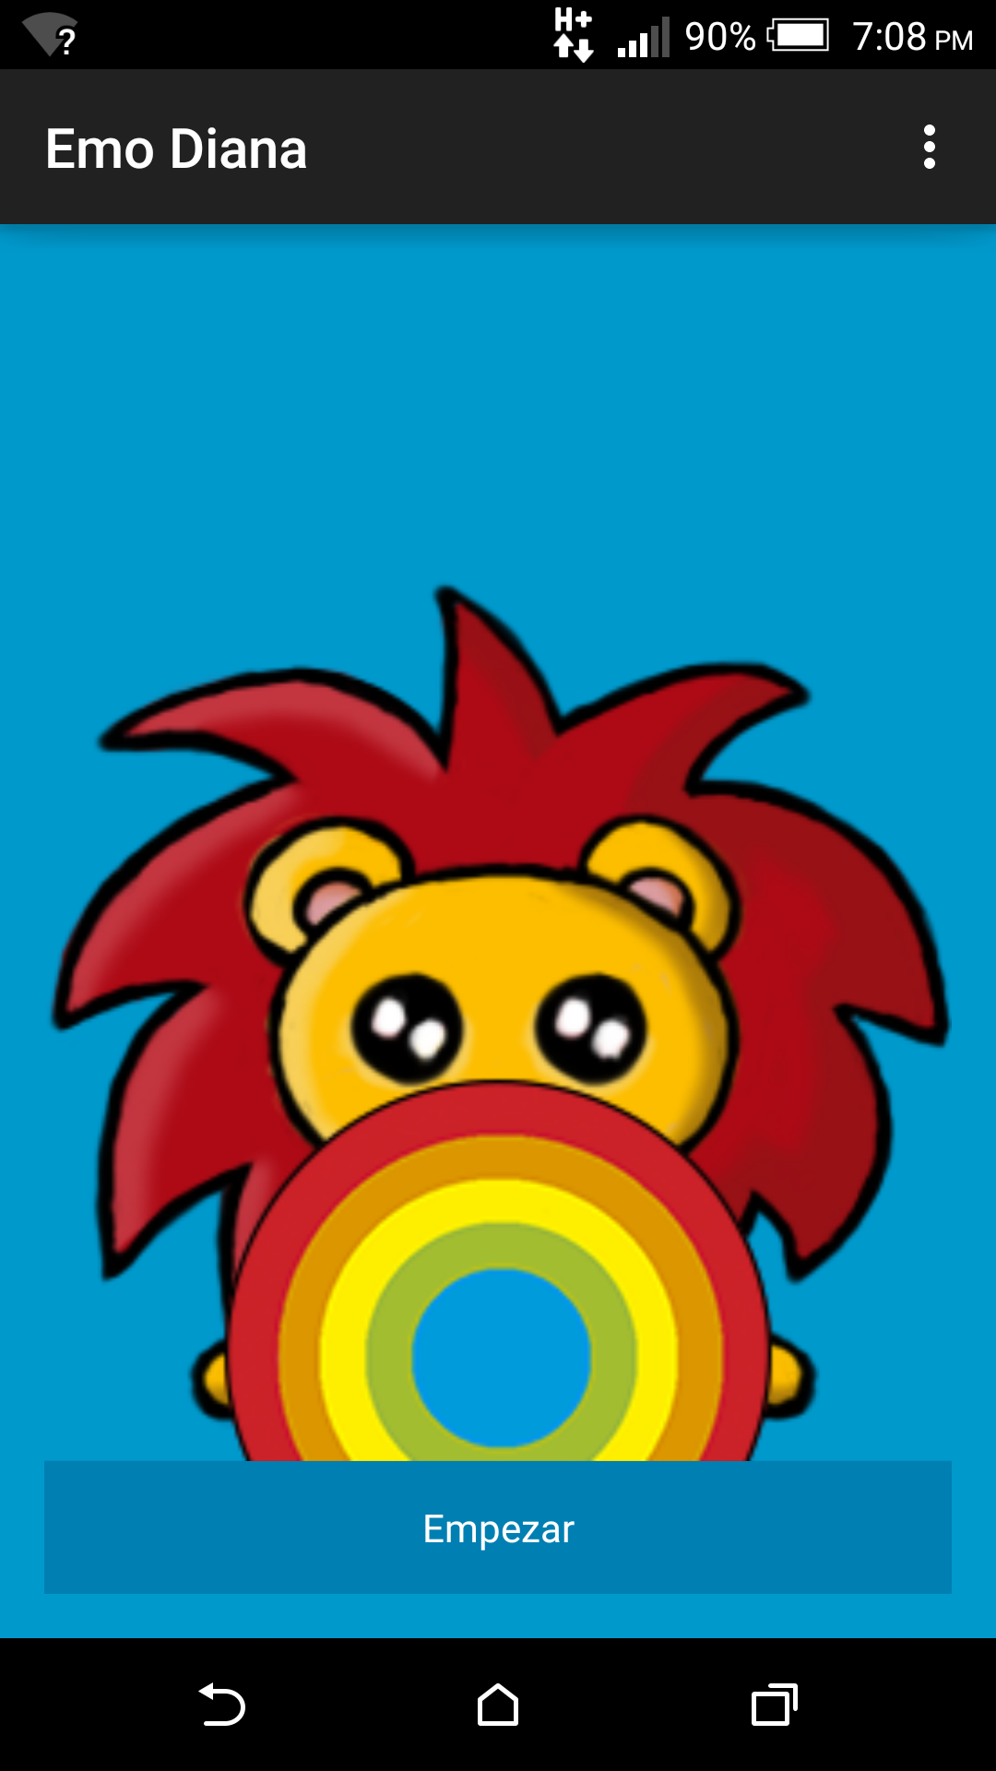
Introducción Objetivo: EMODIANA App
Solucionar el problema en niños
Instrumento evaluación UX
Evaluadores
Niños
Evaluación Emocional
Cuantitativo, multidimensional
Cualitativo

Slide 8

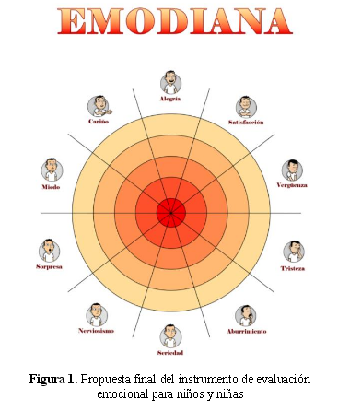
Introducción La EMODIANA
Instrumento validado
PrEmo
Tres pasos:
Emoción
Intensidad
Por qué

Slide 9

Metodología
Desarrollo incremental
Proyecto dividido en Fases
Investigación previa
Diseño orientado a niños
Implementación

Slide 10
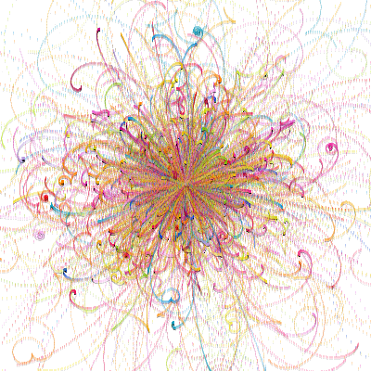
Desarrollo del proyecto Investigación previa
Automatización de la evaluación
Reconocimiento de emociones
Synesketch
Reconocimiento por texto
Desarrollo de prototipo

Slide 11
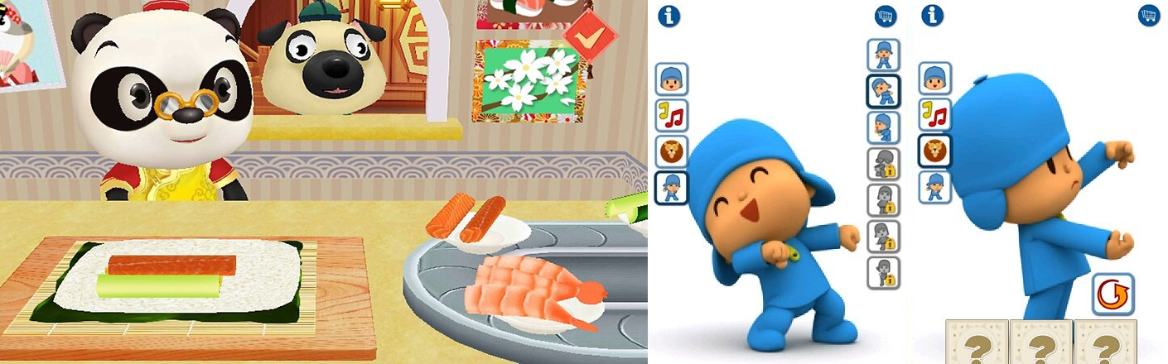
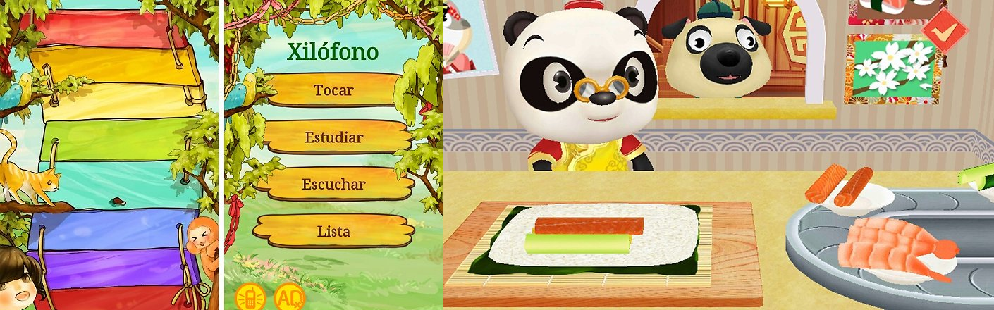
Desarrollo del proyecto Diseño orientado a niños I
Investigación de diseño de apps para niños

Slide 12

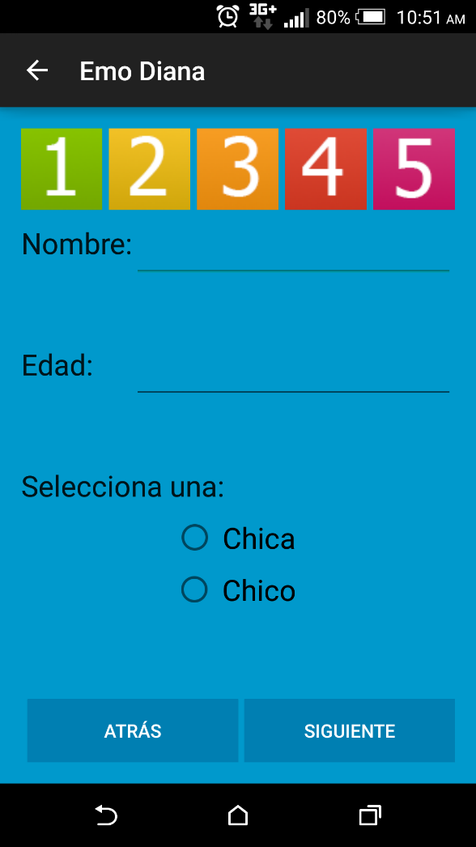
Desarrollo del proyecto Diseño orientado a niños II

Slide 13


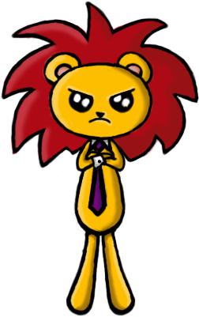
Desarrollo del proyecto Diseño orientado a niños III
Seis emociones básicas (Paul Ekman)
Felicidad Tristeza Enfado

Slide 14
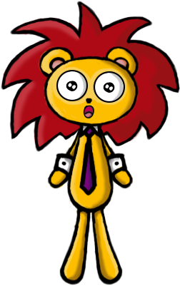
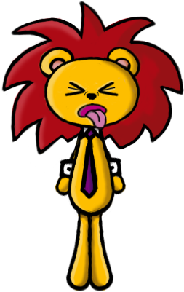
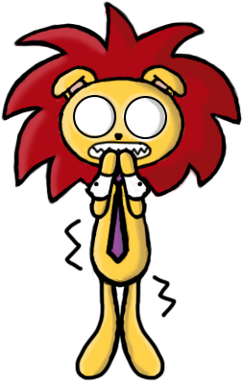
Desarrollo del proyecto Diseño orientado a niños III
Seis emociones básicas (Paul Ekman)
Sorpresa Asco Miedo

Slide 15




Desarrollo del proyecto Diseño orientado a niños IV
Emociones presentes en videojuegos
Emociones presentes en instrumentos emocionales para niños
Vergüenza Diversión Orgullo Neutral

Slide 16
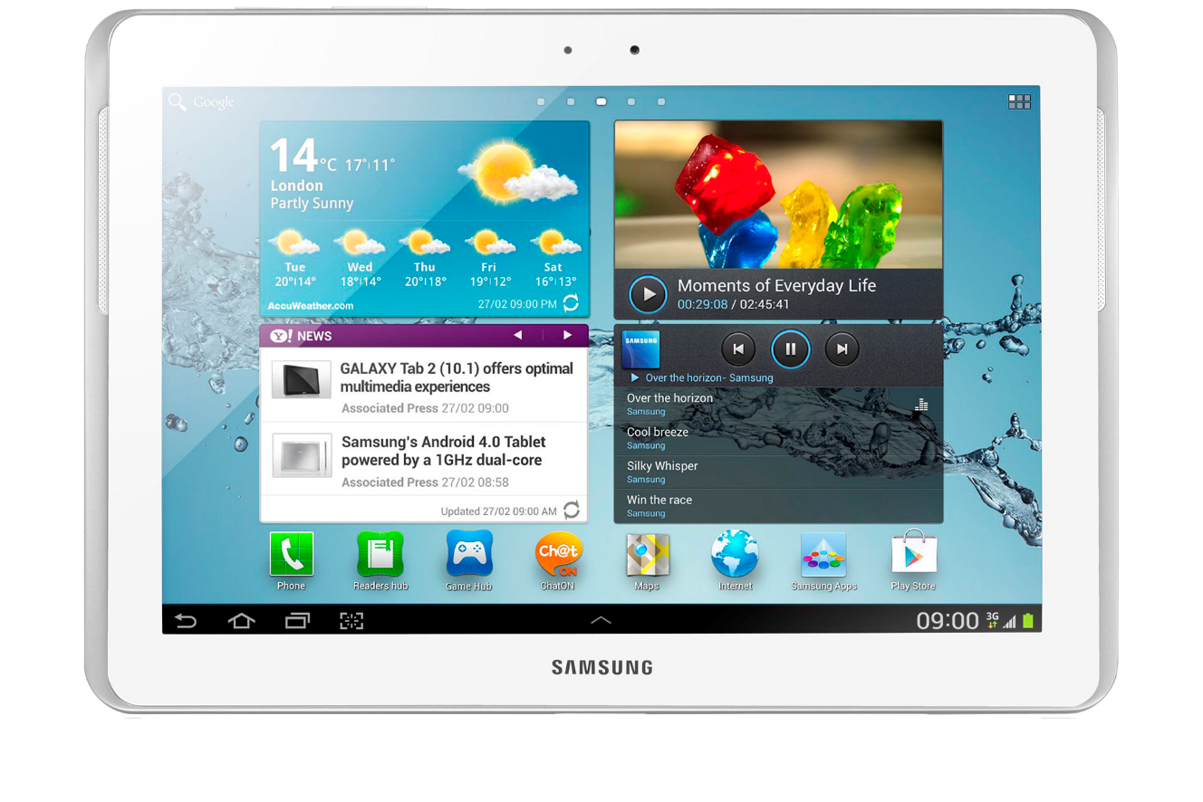

Desarrollo del proyecto Implementación I
Android (4.0 – 5.0)
Nativo
Móviles y Tablets
Notes:
Detalles técnicos

Slide 17

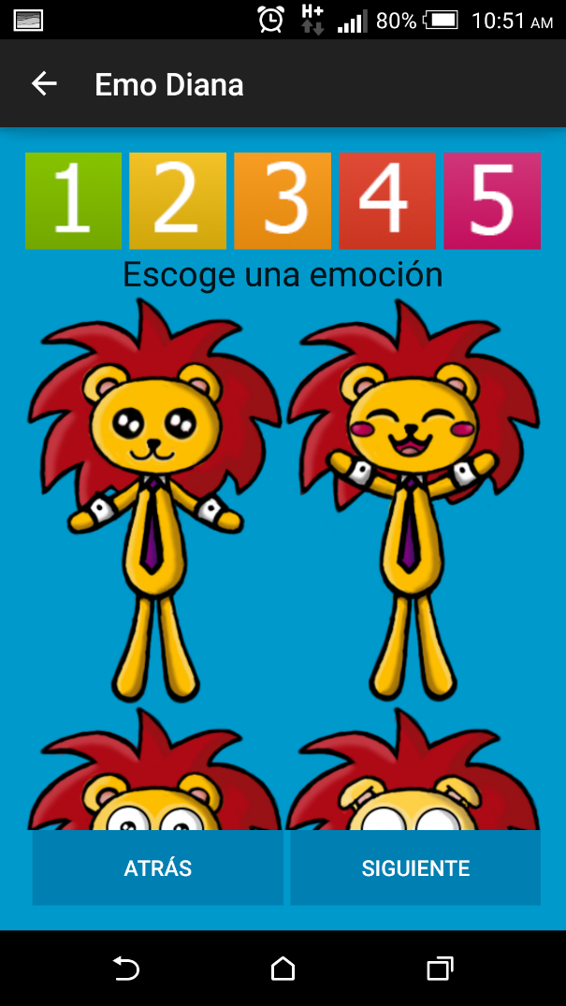
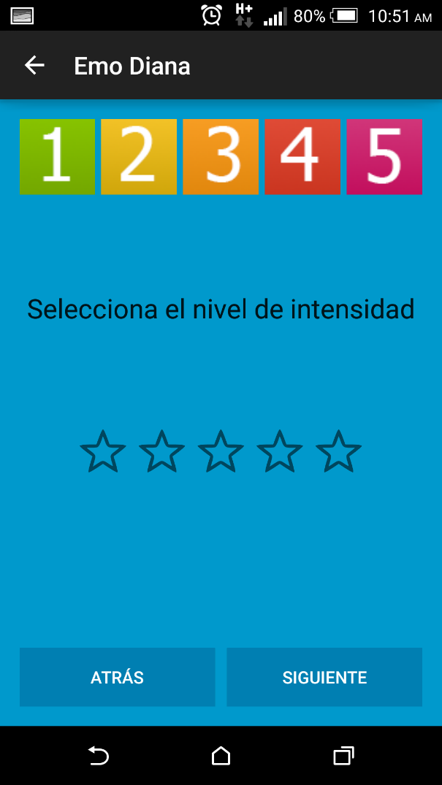
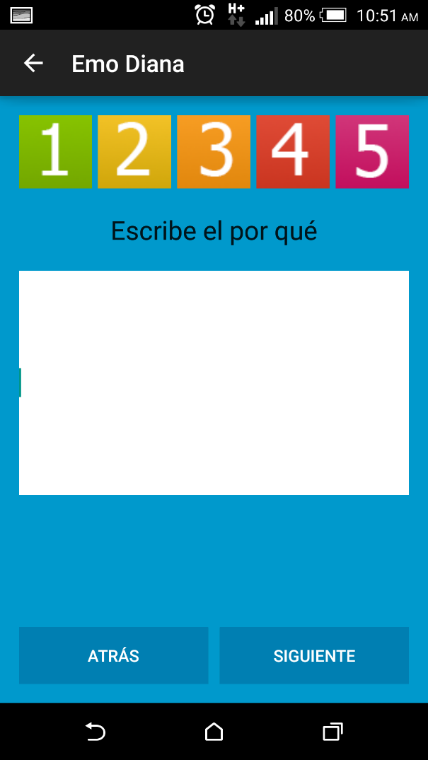
Desarrollo del proyecto Implementación II
Notes:
Estadistica
Emoción
Intensidad
Por qué

Slide 18
Desarrollo del proyecto Implementación III
Flujo de datos de la aplicación
Preferencias Compartidas
(Shared Preferences)
Memoria interna del teléfono
(XML)
Envío por correo
Borrado de datos

Slide 19
Evaluación de la Aplicación Objetivos
Correlación icono-emoción
Experiencia de usuario (UX)
Usabilidad
Fundamento de la aplicación
Interactividad
Interfaz intuitiva y simple
Niños

Slide 20
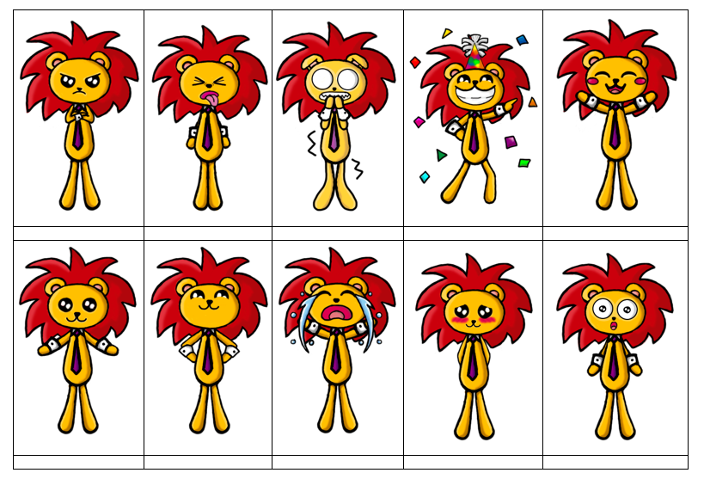
Evaluación de la Aplicación Cuestionarios Icono-Emoción
Card Sorting
Abierto
Cerrado
Notes:
Card Sorting, UX, Técnica de categorización de contenido.

Slide 21
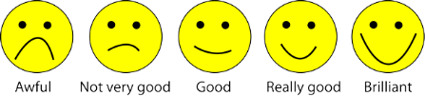
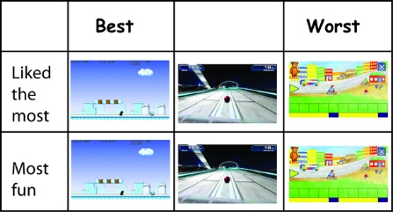
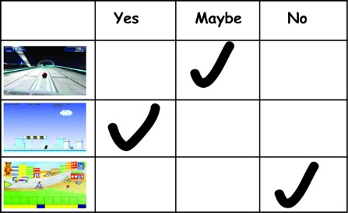
Evaluación de la Aplicación Fun Toolkit
Notes:
Smileyometer – Medidor de sonrisas
Fun Sorter – Medidor de diversión
Again-again Table – Tabla de otra vez

Slide 22

Evaluación de la Aplicación Cuestionarios UX I
Smileyometer

Slide 23
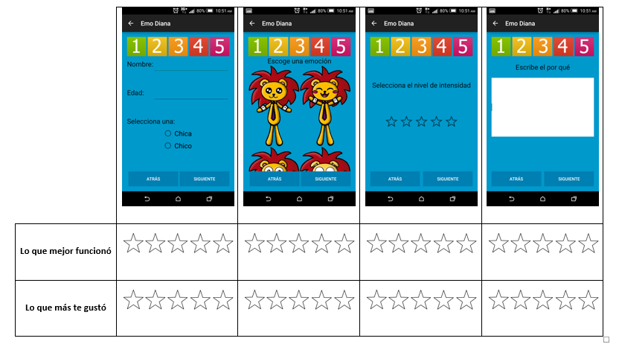
Evaluación de la Aplicación Cuestionarios UX II
Fun Sorter

Slide 24
Evaluación de la Aplicación Metodología
Entorno
Duración
Intrumentos usados
Colegio (Nuryana)
Monitores y profesor
1 hora
Tablets
Muestra
27 niños y niñas, proporción casi de 50%
Notes:
Entorno – Colegio – Aula – 27 niños y niñas – Misma proporción (una niña más)
Duración 1h

Slide 25
Evaluación de la Aplicación RESULTADOS: Correlación icono-emoción
Emoción | Aciertos
Enfado | 100%
Tristeza | 100%
Asco | 92,59%
Miedo | 92,59%
Felicidad | 92,59%
Sorpresa | 88,89%
Diversión | 74,07%
Vergüenza | 59,26%
Orgullo | 14,81%
Neutral | 7,41%
Emoción | Aciertos
Enfado | 100%
Asco | 100%
Miedo | 96,27%
Diversión | 96,27%
Felicidad | 96,27%
Tristeza | 92,59%
Vergüenza | 92,59%
Sorpresa | 92,59%
Orgullo | 66,66%
Neutral | 66,66%
Libre
Cerrado

Slide 26
Evaluación de la Aplicación RESULTADOS: Correlación icono-emoción
Neutral
Orgullo
Vergüenza
Notes:
Neutral??? No se identifica.
Orgullo – Emoción cultural
Vergüenza, Amor? Más de un 80%

Slide 27
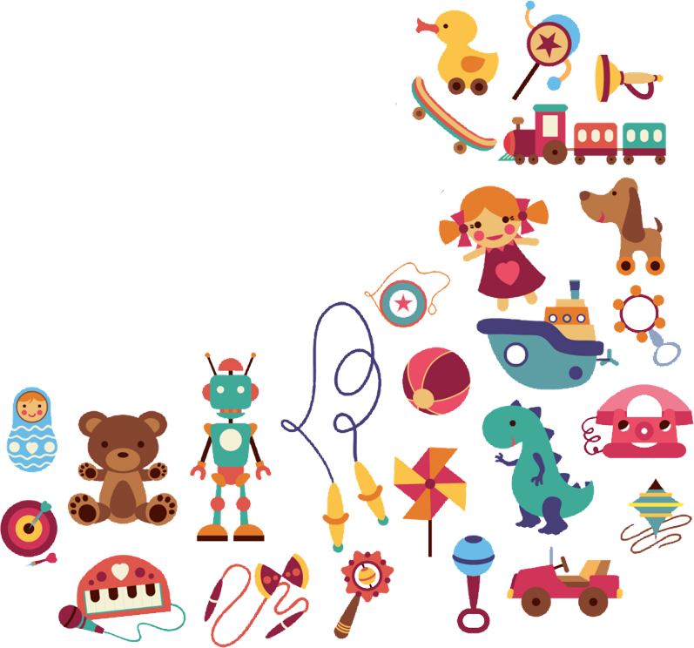
Evaluación de la Aplicación RESULTADOS: UX
Valoración General | 88,56%
 | Gustó | Funcionó
Actividad 1 – Emoción | 66,67% | 64,44%
Actividad 2 – Intensidad | 52,22% | 74,44%
Actividad 3 – Por qué | 63,33% | 61,11%
Error al rellenar (Gustar-Funcionar)
Notes:
Los porcentajes están demasiado próximos entre sí.
GUSTAR FUNCIONAR: Se detectaron que muchos de los niños rellenaban el Fun Sorter con los mismo valores

Slide 28

Evaluación de la Aplicación RESULTADOS: Usabilidad
La interfaz ha resultado fácil de usar
PROBLEMAS:
Actividad de escritura: teclado qwerty
Doble navegación: libro y números

Slide 29

Líneas Futuras
Extender la muestra de evaluación
Incorporar una base de datos
Solucionar problemas de la interfaz
Cambiar teclado por micrófono Reconocimiento por voz

Slide 30

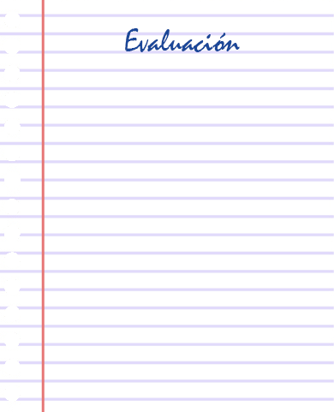
Conclussions
UX is a real problem
Help evaluators
Unforgettable Experience
Already used for testing purpose

Slide 31
Bibliografía I
Imágenes usadas en la presentación: Freepik http://www.freepik.es/
Métodos y técnicas para la evaluación de la experiencia emocional de niños y niñas con videojuegos activos – 16th International Conference Interacción 2015 Por: Carina González y Vicente Navarro
Synesketch http://www.synesketch.krcadinac.com/
Google Material Design – Introduction https://www.google.com/design/spec/material-design/introduction.html

Slide 32
Bibliografía II
CardSorting http://www.nosolousabilidad.com/articulos/cardsorting.htm
Fun Toolkit (All About UX) http://www.allaboutux.org/fun-toolkit
Fun Toolkit, ejemplo. (Child Computer Interaction) http://www.chici.org/archives/208

Slide 33
Gracias por su atención
¿Alguna duda?

